Slide 1
PERANGKAT LUNAK
Defri Kurniawan
Defri.kurniawan@dsn.dinus.ac.id

Slide 2
RENCANA KEGIATAN PERKULIAHAN SEMESTER
W | Pokok Bahasan
1 | Pengenalan Teknologi Informasi
2 | Konsep Sistem Komputer & Pengenalan Perangkat Keras
3
4 | Data Storage
5 | Perangkat Lunak
6
7 | Data dan Informasi
8 | Ujian Tengah Semester
W | Pokok Bahasan
9 | Komputasi Pemrograman
10
11 | Rekayasa Perangkat Lunak
12 | Komunikasi data & Jaringan Komputer
13
14 | Etika dan dampak sosial teknologi informasi
15 | Teknologi Terkini / Advance Topik
16 | Ujian Akhir Semester

Slide 3
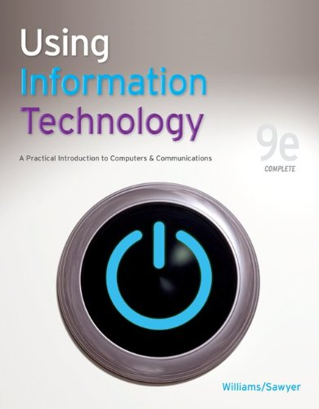
Reference
Bruce K William, Stacey C. Sawyer – Using Information Technology : A Practical Introduction to Computers & Communications 9th Edition (2010)
J. Glenn Brookshear – Computer Science : An Overview 11th Edition (2011)

Slide 4
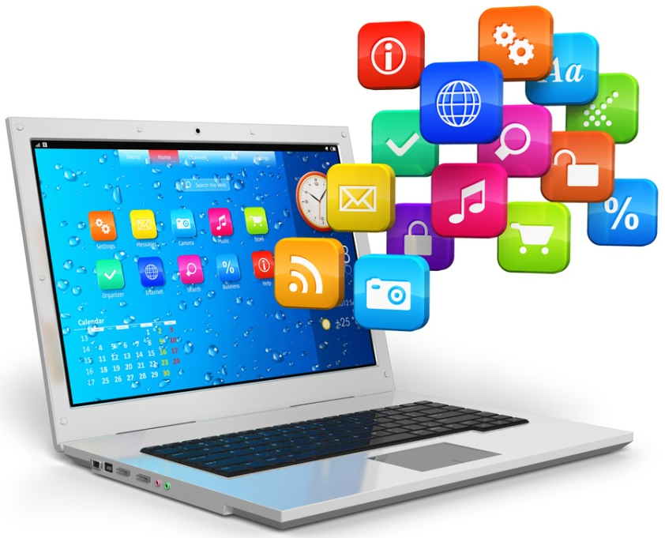
Software
Software terdiri dari instruksi – instruksi elektronik yang memberitahu komputer bagai melakukan beberapa tugas
Instruksi harus diterima oleh komputer

Slide 5
Software
Application Software
Membantu komputer mengelola sistem internal dan sumber daya eksternal
Software yang telah dikembangkan untuk memecahkan program tertentu bagi user
System Software
Memungkinkan application software untuk berinteraksi dengan komputer

Slide 6
System Software
Komponen System Software
Operating System
komponen utama system software di dalam sistem komputasi
Device Drivers
membantu komputer mengontrol perangkat tambahan
Utility Programs
digunakan untuk mendukung, meningkatkan, dan memperluas program yang ada dalam sistem komputer

Slide 7
Operating System
Software platform
Master system dari suatu program yang digunakan untuk mengatur operasi dasar dari komputer
Operating system mengendalikan kontrol dan kegunaan dari sumber daya hardware, meliputi disk space, memory, CPU time allocation, dan peripheral devices
OS diciptakan hanya untuk satu jenis hardware

Slide 8
Operating System
Apa yang dilakukan oleh Operating System ?
Booting
CPU Management
File Management
Task Management
Security Management

Slide 9
Device Driver
Program software yang memungkinkan input dan output device untuk berkomunikasi dengan seluruh sistem komputer
Contoh :
- Instalasi driver pada printer

Slide 10
Utility Program
Melakukan tugas yang berkaitan dengan kontrol dan alokasi dari sumber daya komputer
Contoh :
Identifikasi masalah pada hardware
Back up data
Data recovery

Slide 11
Contoh macam-macam Perangkat Lunak
Open Source Software
Perangkat Lunak Ilmiah/Rekayasa
Perangkat Lunak Tertanam (Embedded)
Perangkat Lunak Lini Produk
Perangkat Lunak Kecerdasan Buatan
Perangkat Lunak Basis Data
Perangkat Lunak Pengolah Kata
Perangkat Lunak SpreadSheet
Perangkat Lunak Desktop Publishing
Perangkat Lunak Image/Video/Audio Editor

Slide 12
TERIMA KASIH

